Slide 1
ESCENARIO DE RIESGO
IDENTIFICACIÓN DE PROBABLES LOCALIDADES AFECTADAS
PRONÓSTICO DE PRECIPITACIONES 09/12/2017 (10:00 HORAS)

Slide 3
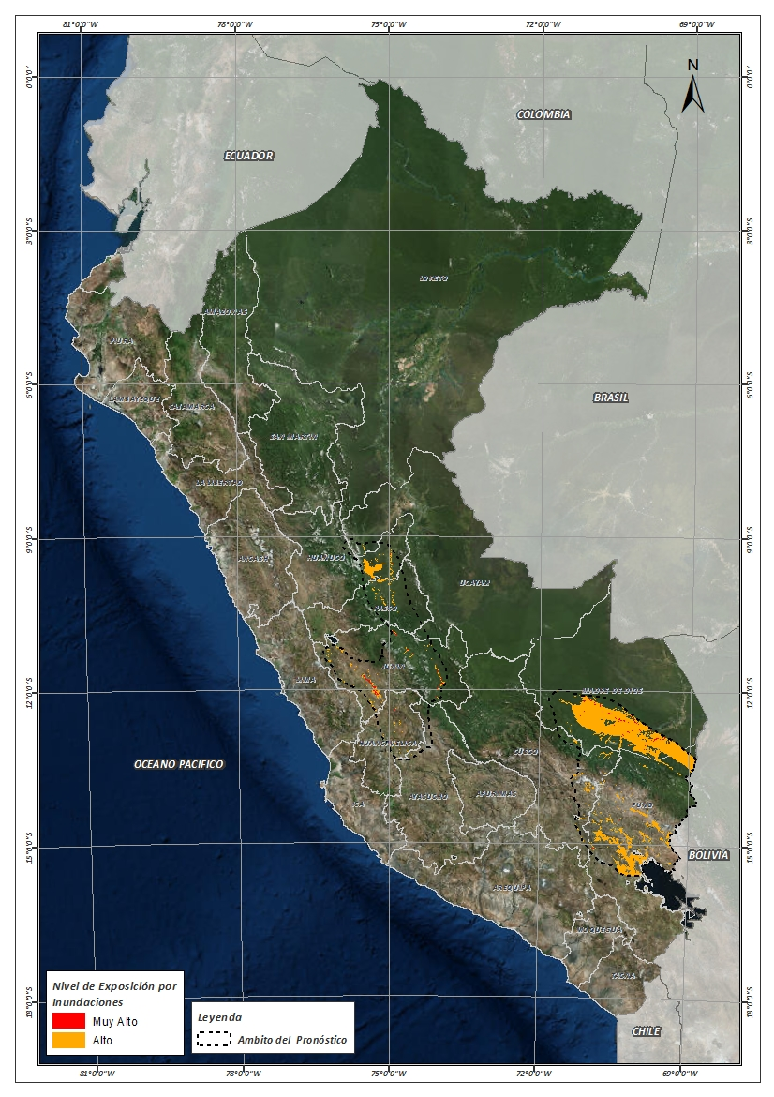
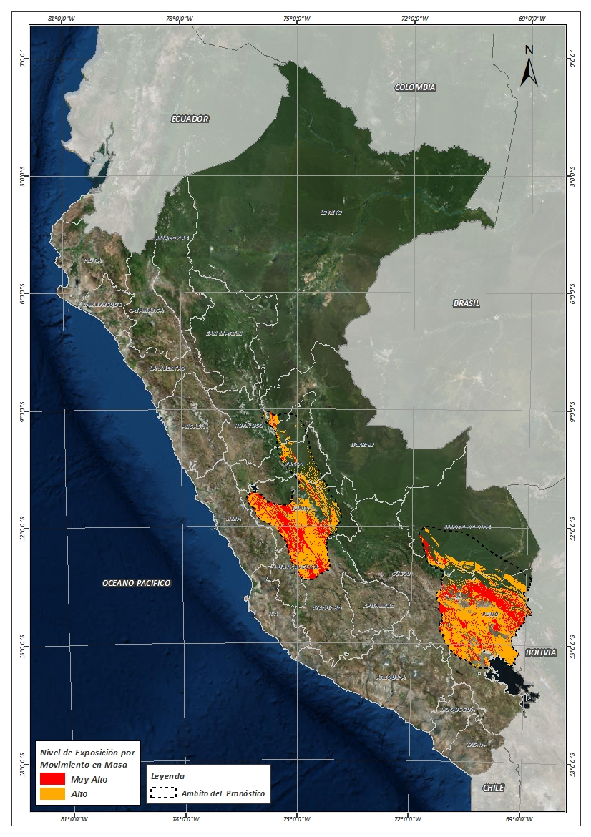
Mapa de exposición alta por INUNDACION Según el Pronóstico de Lluvias
Mapa de exposición alta por MOVIMIENTOS EN MASA Según el Pronóstico de Lluvias

Slide 4
Distritos expuestos por inundación
DEPARTAMENTOS | CANTIDAD DE DISTRITOS
CUSCO | 12
HUANCAVELICA | 15
HUANUCO | 3
JUNIN | 60
MADRE DE DIOS | 7
PASCO | 2
PUNO | 55
UCAYALI | 1
Total general | 153

Slide 5
Distritos expuestos por Inundación
153 Distritos

Slide 6
Población expuesta por Inundación
DEPARTAMENTOS | POBLACION TOTAL
CUSCO | 2,718
HUANCAVELICA | 18,242
HUANUCO | 4,381
JUNIN | 596,248
MADRE DE DIOS | 14,832
PASCO | 5,505
PUNO | 165,103
UCAYALI | 483
Total general | 807,512

Slide 7
Población expuesta por Inundación
807,512 Total de Pobladores

Slide 8
Distritos expuestos por movimiento en masa
DEPARTAMENTOS | CANTIDAD DE DISTRITOS
AYACUCHO | 16
CUSCO | 14
HUANCAVELICA | 66
HUANUCO | 4
JUNIN | 111
MADRE DE DIOS | 4
PASCO | 4
PUNO | 74
UCAYALI | 2
Total general | 292

Slide 9
Distritos expuestos por movimiento en masa
292 Distritos

Slide 10
Población expuesta por Movimientos en Masa
DEPARTAMENTOS | POBLACION TOTAL
AYACUCHO | 80,273
CUSCO | 29,206
HUANCAVELICA | 397,440
HUANUCO | 3,236
JUNIN | 870,702
MADRE DE DIOS | 2,329
PASCO | 4,724
PUNO | 405,709
UCAYALI | 1,886
Total general | 1’795,505

Slide 11
Población expuesta por Movimientos en Masa
1’795,505 Total de Pobladores

Slide 12
Consultas:
soporte-sigrid@cenepred.gob.pe

